Slide 1


QUALITY & SHIPPING SPA · SHIPPING OPERATIONS ADVISORS
Sistema de Control Portuario Quality
Plataforma digital para el servicio de Port Captain
Cliente: Aceros Arequipa · Puerto de Matarani, Arequipa — Perú · Julio 2026
Presenta: LEBEL MARITIME SYSTEMS · Desarrollo de proyectos de control de puertos y flota naviera
Notes:
Portada. Presentar el sistema como plataforma propia de Quality & Shipping para respaldar su servicio de port captain a Aceros Arequipa en Matarani. Desarrollo nuevo, con la imagen corporativa de Quality.

Slide 2




EL SERVICIO
Port Captain: los ojos del cliente en el puerto
Representación
Control de estiba
Quality & Shipping supervisa la operación en nombre de Aceros Arequipa durante toda la recalada.
Verificación de que la estiba y trinca de la carga se realicen de forma correcta y segura.
Coordinación
Evidencia documental
Interlocución con terminal, nave y estibadores; seguimiento de tiempos e hitos de la escala.
Registro fotográfico y trazable de cada turno, con identificación de las personas que intervienen.
El sistema digitaliza este servicio: cada verificación queda registrada, respaldada y disponible en línea.
Notes:
Explicar el rol de port captain y cómo la plataforma convierte ese servicio en información verificable para el cliente.

Slide 3




EL SISTEMA
Alcance: cuatro registros esenciales
Una plataforma web simple, hecha a la medida del servicio, para ingresar y consultar la operación en tiempo real.
Sin módulos innecesarios: solo lo que el control portuario requiere.
Turnos
Datos operacionales de cada turno de trabajo
Demoras
Detenciones con horas y responsabilidad
ETA · ETB · ETD
Hitos de la recalada: arribo, atraque y zarpe
Puerto base: Matarani (Arequipa)
Arquitectura abierta a incorporar otros puertos
Fotos y personas
Evidencia fotográfica con nombres de quienes intervienen
Notes:
Alcance acotado: cuatro tipos de registro. El trabajo se genera en Matarani, pero el diseño queda abierto a otros puertos donde Quality preste servicios.

Slide 4

MÓDULO 1
Registro por turnos con evidencia
Turno y horario
Fecha, turno (mañana / tarde / noche) y horas reales de inicio y término, con soporte de cruce de medianoche.
Carga y avance
Producto, bodega, tonelaje movido y tipo de operación (embarque / descarga) por turno.
Personas que intervienen
Nombre y rol de cada participante del turno: port captain, supervisor de nave, foreman, jefe de cuadrilla.
Registro fotográfico
Fotos de la operación y de la estiba en cada turno, almacenadas en la nube y asociadas al responsable que las captura.
Notes:
Diferencia clave respecto de una bitácora tradicional: cada turno queda con fotos y con los nombres de las personas que interactuaron, lo que da trazabilidad total al servicio de port captain.

Slide 5

MÓDULO 2
Control y verificación de la estiba
El port captain certifica en el sistema que la estiba se realizó de buena forma, bodega por bodega, dejando constancia verificable para el cliente y para la nave.
Checklist por bodega
Evidencia fotográfica
Responsable identificado
Observaciones
Puntos de control de estiba y trinca: distribución, aseguramiento, protección de la carga
Fotos del antes / durante / después de la estiba, asociadas a cada bodega y turno
Cada verificación firma quién la realizó y quiénes estuvieron presentes
No conformidades y acciones correctivas registradas y notificadas de inmediato
Resultado: un expediente digital de estiba por cada recalada, listo para respaldar reclamos o certificar la buena ejecución.
Notes:
Este módulo es el corazón del servicio: convierte la supervisión de estiba en un expediente digital con checklist, fotos y responsables. Útil ante reclamos de carga dañada o disputas con el terminal.

Slide 6
MÓDULO 3
Demoras y detenciones
Cada detención se registra con hora de inicio y término, bodega afectada, motivo y responsabilidad — la base objetiva para analizar tiempos perdidos en la recalada.
Nave
Puerto / Terminal
Estibadores
Clima
Fallas de grúa, winches, maquinaria del buque
Congestión de muelle, falta de camiones o sitio
Charlas de seguridad, check-list, trinca, relevos
Lluvia, viento, marejada, cierre de puerto
Las demoras quedan asociadas al turno y a la escala: un solo ingreso alimenta el resumen de tiempos de toda la recalada.
Notes:
Cuatro categorías de responsabilidad. Esta clasificación permite después discutir con datos quién causó cada tiempo perdido.

Slide 7
MÓDULO 4
Hitos de la recalada: ETA · ETB · ETD
La espera de atraque (ETA → ETB) queda documentada como tiempo de espera, separada del desempeño operacional.
ETA
ETB
ETD
Arribo a rada
Atraque
Zarpe
Llegada estimada / real de la nave al puerto
Ingreso a sitio y espera de atraque medida
Término de operaciones y salida de la nave
Fechas estimadas y reales por cada escala, con historial de revisiones (ETA revisada) y visibilidad inmediata para todos los usuarios autorizados.
Notes:
Hitos por escala con fechas estimadas y reales. La espera de atraque queda medida y documentada, separada de la operación misma.

Slide 8




ACCESO Y SEGURIDAD
Cada actor ve lo que le corresponde
Quality & Shipping
Port captains y administración: ingreso completo de turnos, estiba, demoras e hitos; gestión de usuarios.
Aceros Arequipa
Acceso de cliente: consulta en línea de avance, fotos, demoras e hitos de sus naves; sin acceso a datos de terceros.
Datos en la nube
Información y fotografías respaldadas en la nube, disponibles en tiempo real y con historial completo.
Acceso web y móvil
Plataforma web sin instalación, usable desde el celular en el muelle o desde la oficina.
Notes:
Dos perfiles principales: Quality ingresa y administra; Aceros Arequipa consulta en línea (y puede habilitarse ingreso si lo requiere). Todo respaldado en la nube.

Slide 9
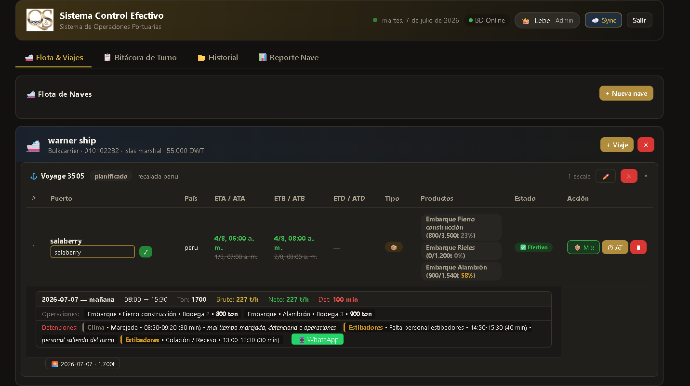
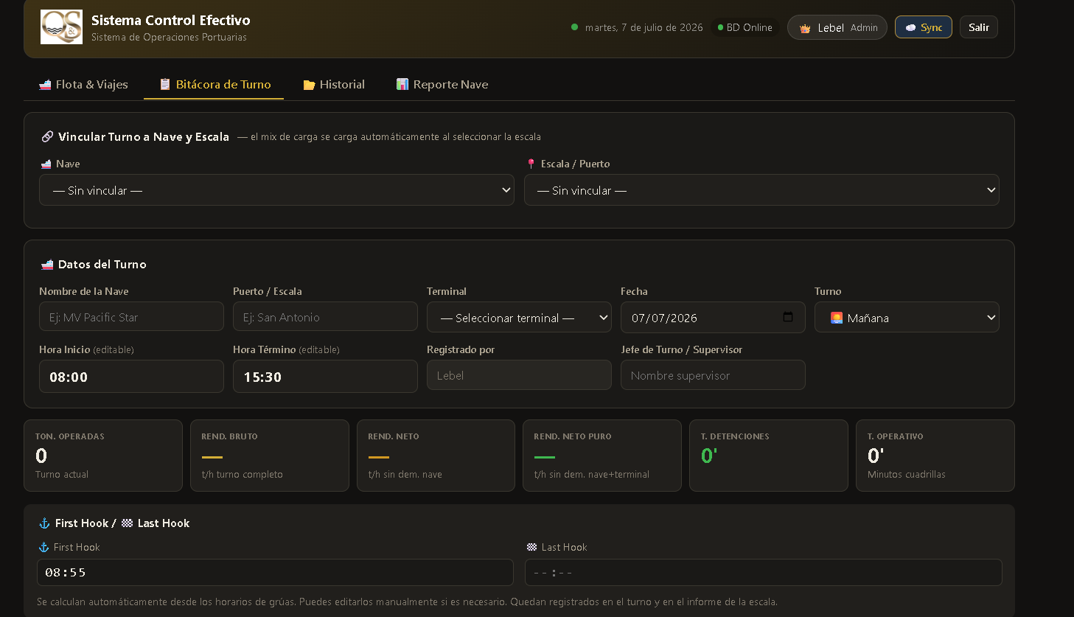
EL SISTEMA EN OPERACIÓN
Pantallas reales del sistema
Flota & Viajes — naves con ficha técnica, voyage y escalas con ETA/ETB/ETD
Bitácora de Turno — registro por turno con KPIs en vivo y first/last hook
Notes:
Pantallas reales: gestión de flota con datos técnicos de la nave y viajes con escalas; y la bitácora de turno con indicadores calculados en tiempo real.

Slide 10
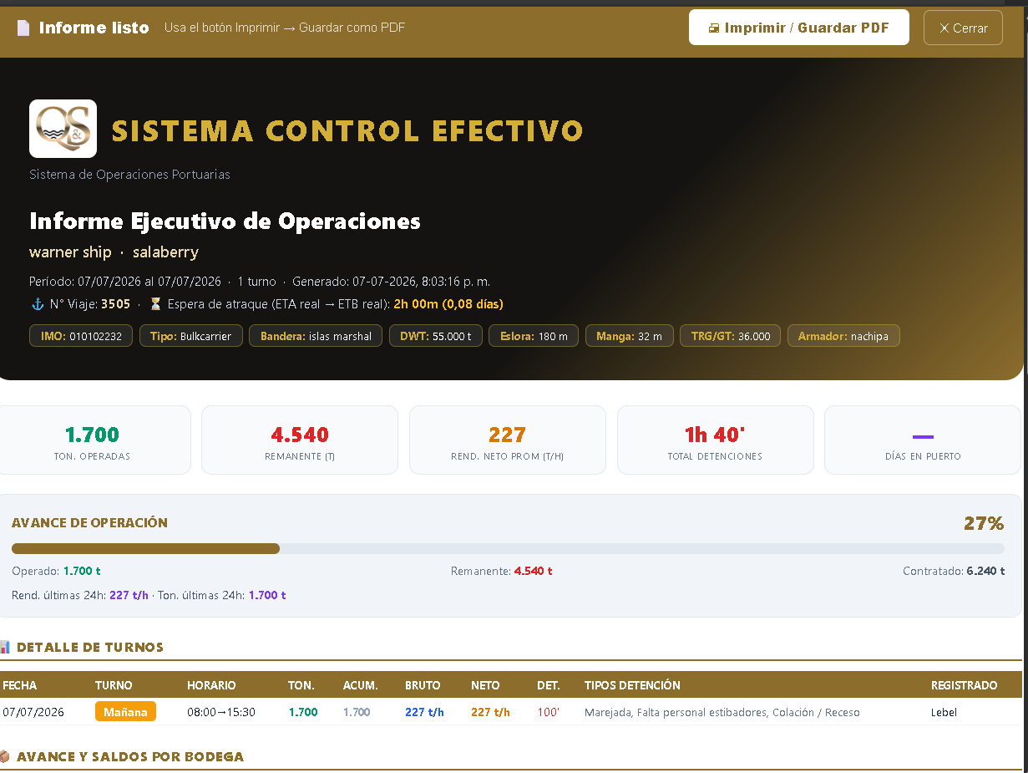
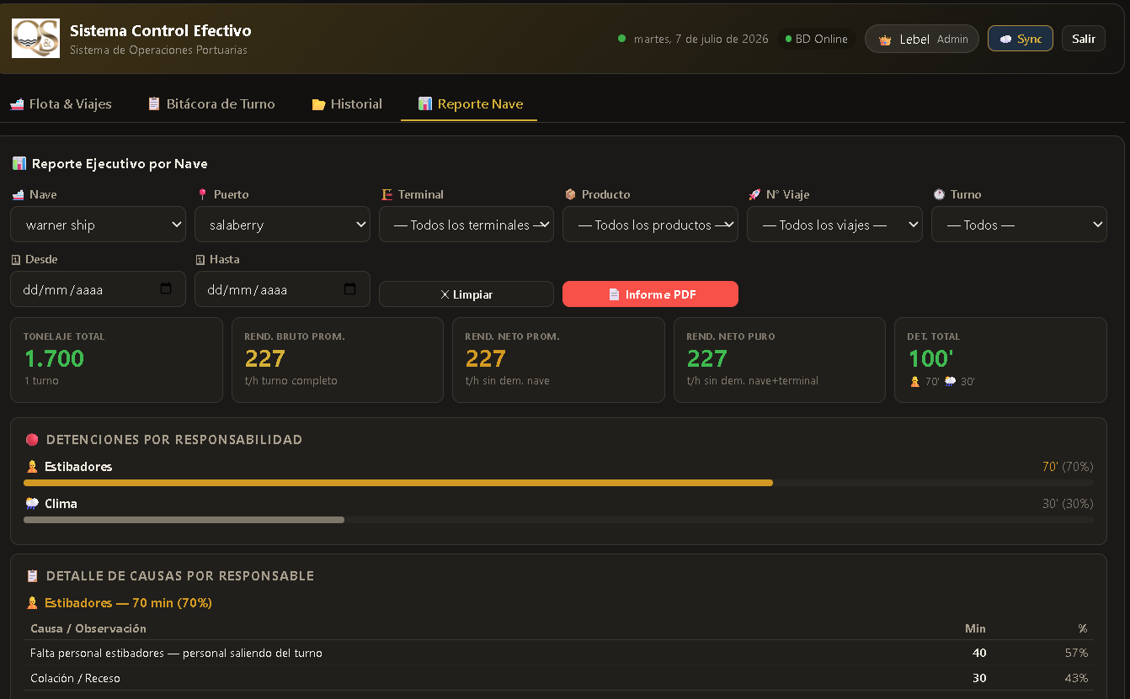
EL SISTEMA EN OPERACIÓN
Informes y análisis de demoras
Informe Ejecutivo PDF — ficha de la nave, avance y saldos por bodega
Reporte por Nave — detenciones por responsabilidad y causa
Notes:
El informe ejecutivo imprimible con la marca Quality, y el análisis de detenciones por responsabilidad — la base objetiva para discutir tiempos perdidos.

Slide 11
PROPUESTA ECONÓMICA
Inversión referencial — 12 meses
Concepto | Incluye | Valor (USD)
Tarifa de desarrollo e implementación (pago único) | Sistema a la medida con imagen Quality · módulos de flota, turnos, estiba, demoras e hitos · registro fotográfico en nube (10 fotos por bodega) · informes ejecutivos PDF · puesta en marcha y capacitación | 1.200
Servicio mensual (×12) | Mantenimiento y soporte · actualizaciones y mejoras continuas · hosting, respaldos y almacenamiento fotográfico · hasta 5 usuarios + 1 acceso de observación para el cliente final | 400 / mes
Total año 1 | Desarrollo + 12 meses de servicio | 6.000
Condiciones: facturación vía boleta de honorarios · servicio mensual pagadero dentro de los primeros 5 días de cada mes · hasta 5 usuarios operativos más un acceso de solo observación para el cliente final · valores netos · validez de la oferta: 30 días.
Notes:
Estructura: pago único de desarrollo USD 1.200 + servicio mensual USD 400 (total año 1: USD 6.000). Boleta de honorarios, pago los primeros 5 días de cada mes, hasta 5 usuarios operativos y un acceso de observación (solo lectura) para el cliente final.

Slide 12


BENEFICIOS Y PRÓXIMOS PASOS
Un servicio de port captain con respaldo digital
Trazabilidad completa: cada turno con fotos, nombres y verificación de estiba
Transparencia en línea para Aceros Arequipa durante toda la recalada
Base objetiva de tiempos y demoras para respaldar decisiones y reclamos
Conozca más en
sigilebel-rgb.github.io/
lebel-maritime
Escalable a nuevos puertos y clientes de Quality & Shipping sin re-desarrollo
Próximos pasos: 1) Validar alcance y propuesta · 2) Desarrollo e imagen Quality · 3) Piloto en la próxima recalada en Matarani · 4) Puesta en marcha
Preparado para: Quality & Shipping SPA — Luis Díaz Fuentealba, General Manager (Chile – Perú)
Propuesta presentada por: Lebel Maritime Systems — Sigfredo Lebel · sigilebel@hotmail.com · sigilebel-rgb.github.io/lebel-maritime
Notes:
Cierre con beneficios y plan. Al pie queda establecido que la propuesta la presenta Lebel Maritime Systems (Sigfredo Lebel) a Quality & Shipping SPA.

